Slide 1

Разработка собственного пула потоков
Для получения дополнительного контроля исполнения
Сидристый Станислав

Slide 2
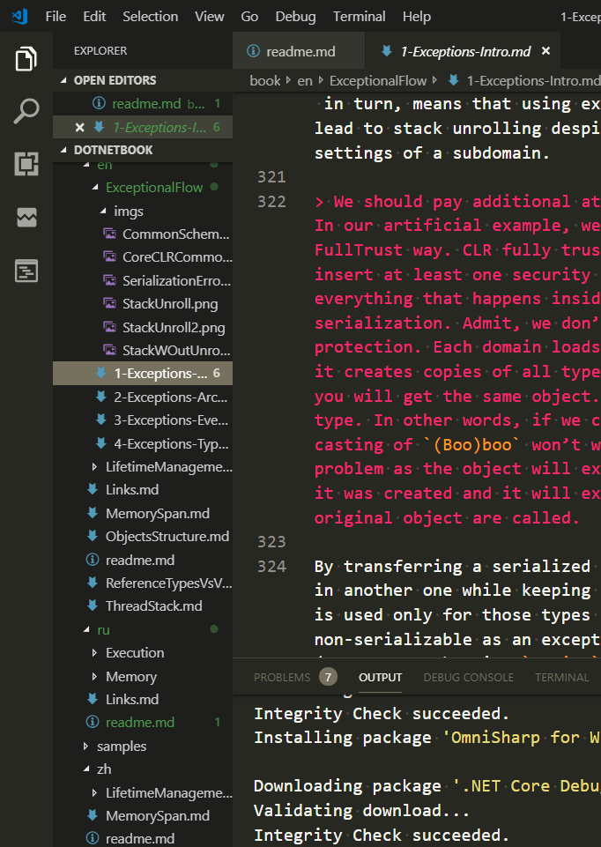
Станислав Сидристый
R&D Team Lead
C#, C/C++, C++/CLI когда необходимо
Книга: https://github.com/sidristij/dotnetbook
telegram: @sidristij
sunex.development@gmail.com
Notes:
0’

Slide 3
и целого мира мало
Первый акт — это презентация основных действующих лиц, зов к странствию, встреча с наставником, принятие зова

Slide 4
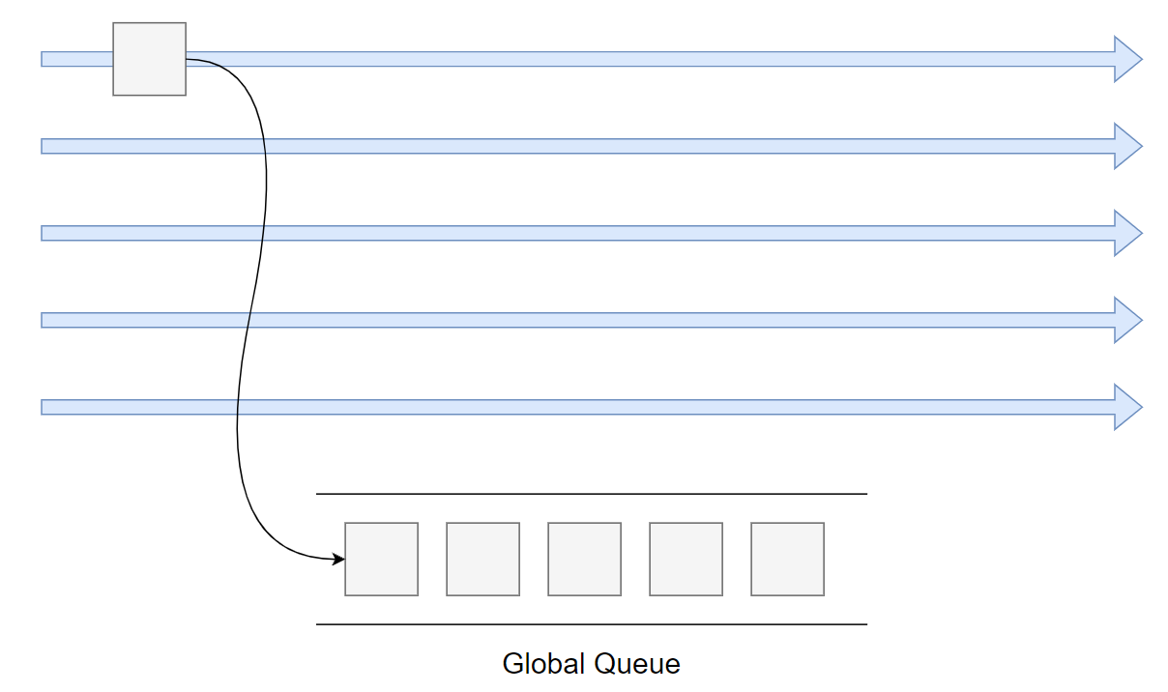

Slide 5
Чего хотим?

Slide 6
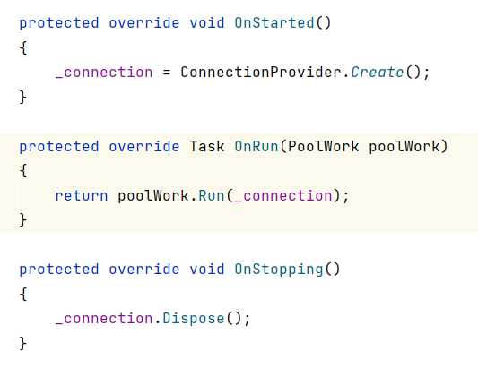
Что хотим?

Slide 7

Свой ThreadPool!
Notes:
2’

Slide 8
Экспозиция
В чём может быть проблема?

Slide 9
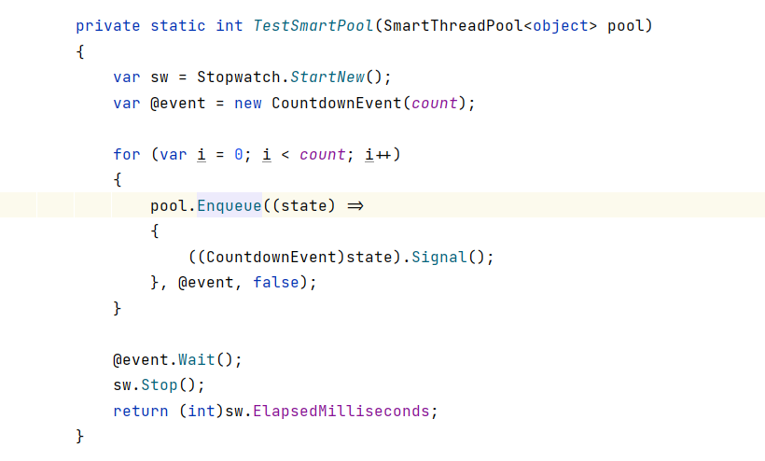
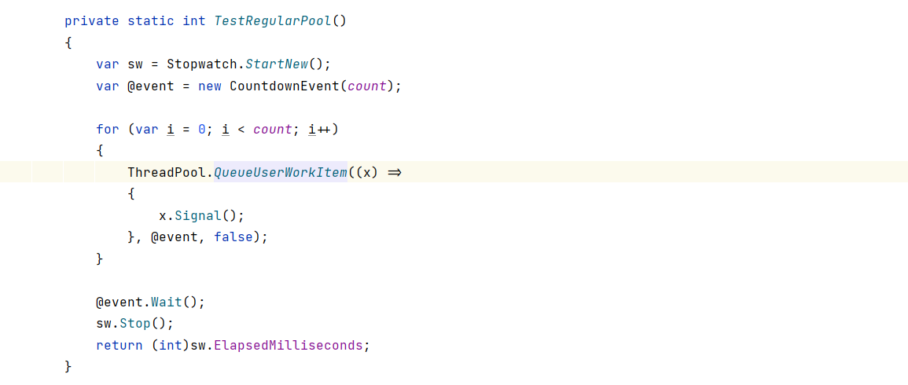
Как тестируем сверхплотную работу?

Slide 10
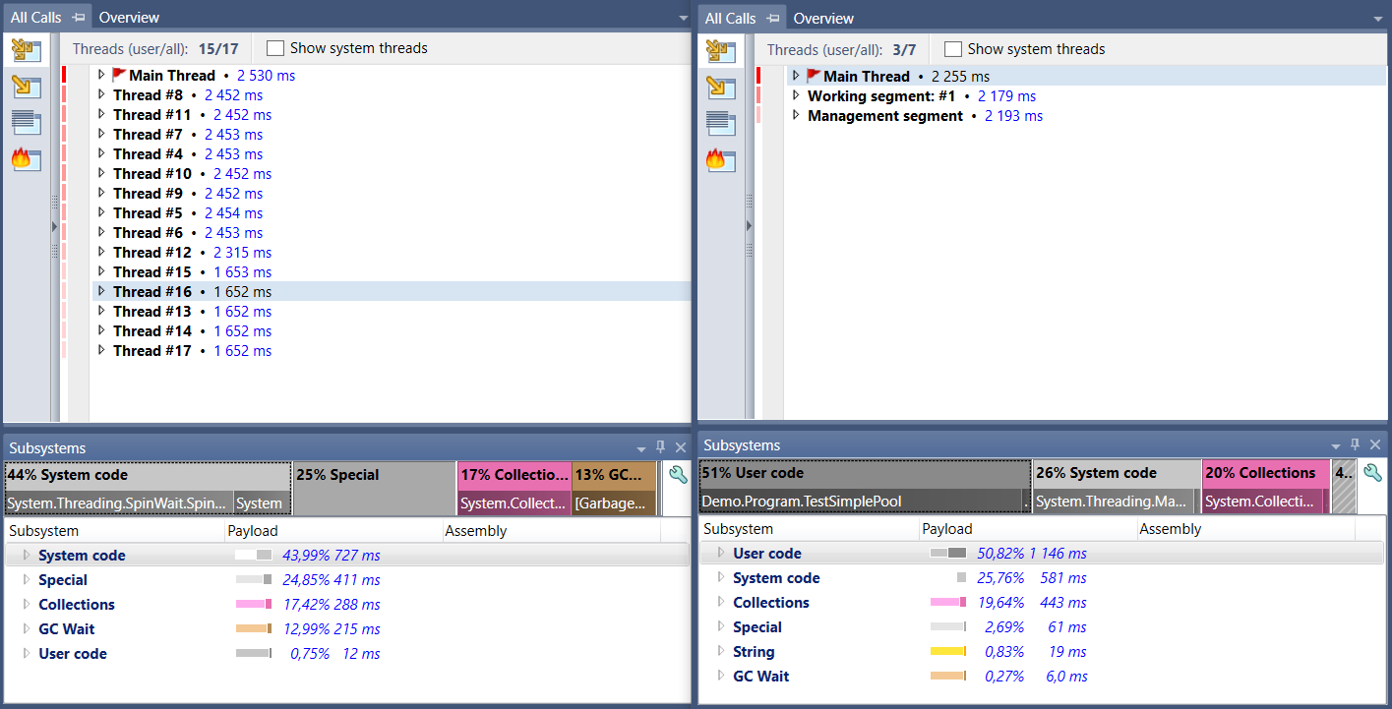

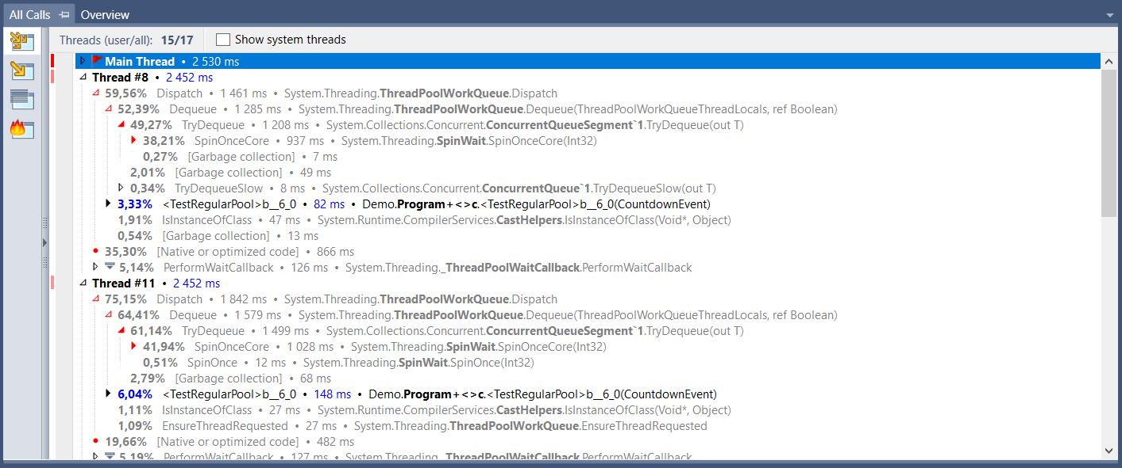
Суммарное время работы
29,5 сек

Slide 11
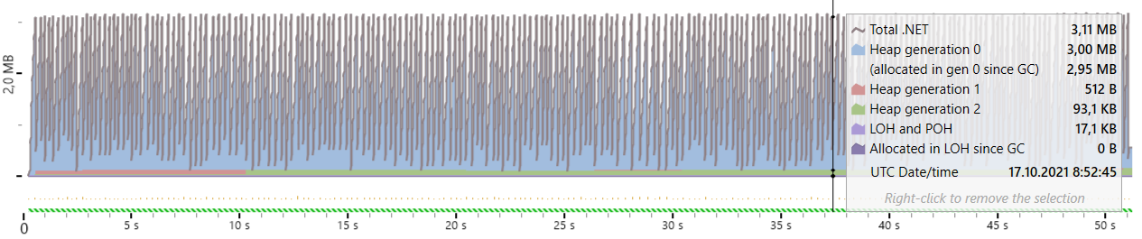
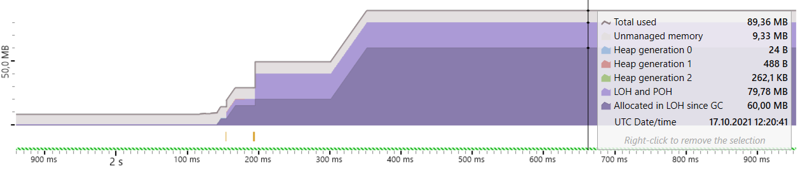
Память

Slide 12
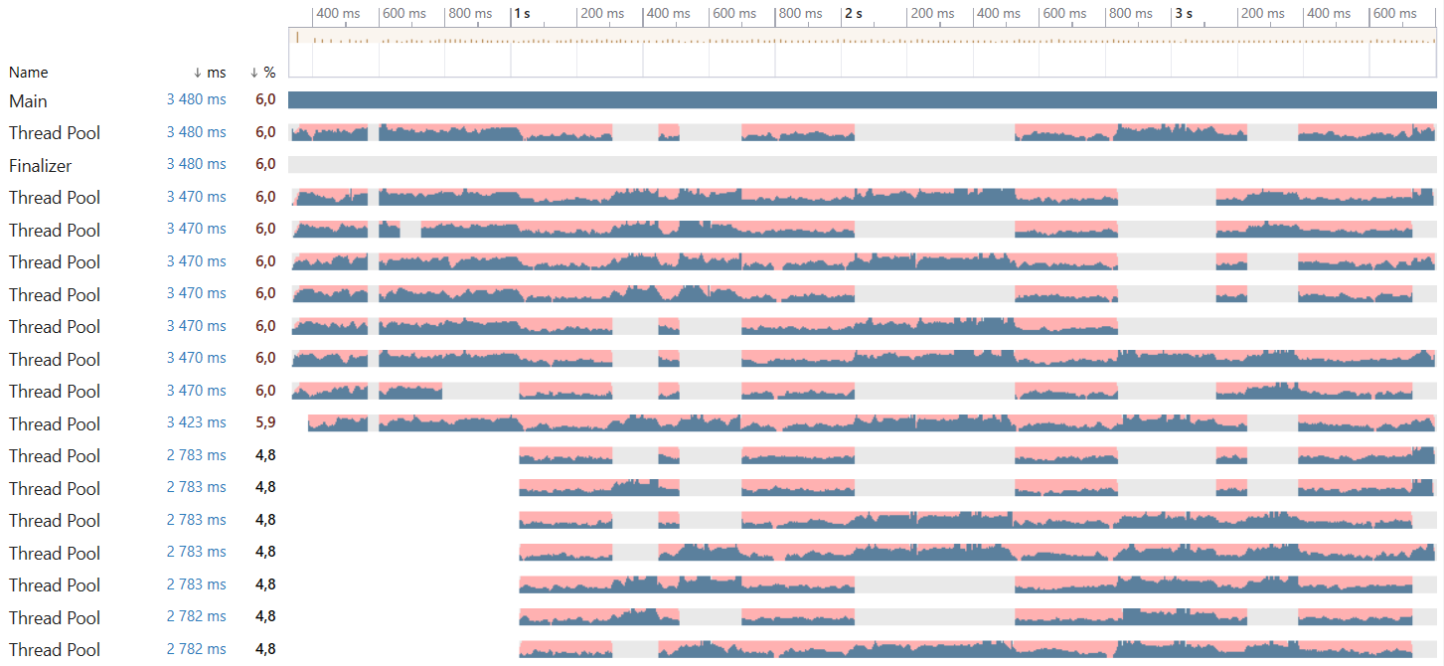
ThreadPool

Slide 13
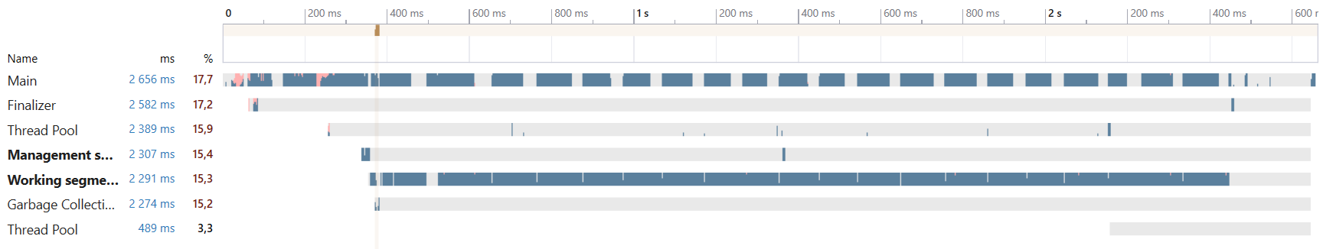
Экспозиция
SmartThreadPool

Slide 14
Первое поворотное событие
Строим план решения!
Notes:
2’

Slide 15
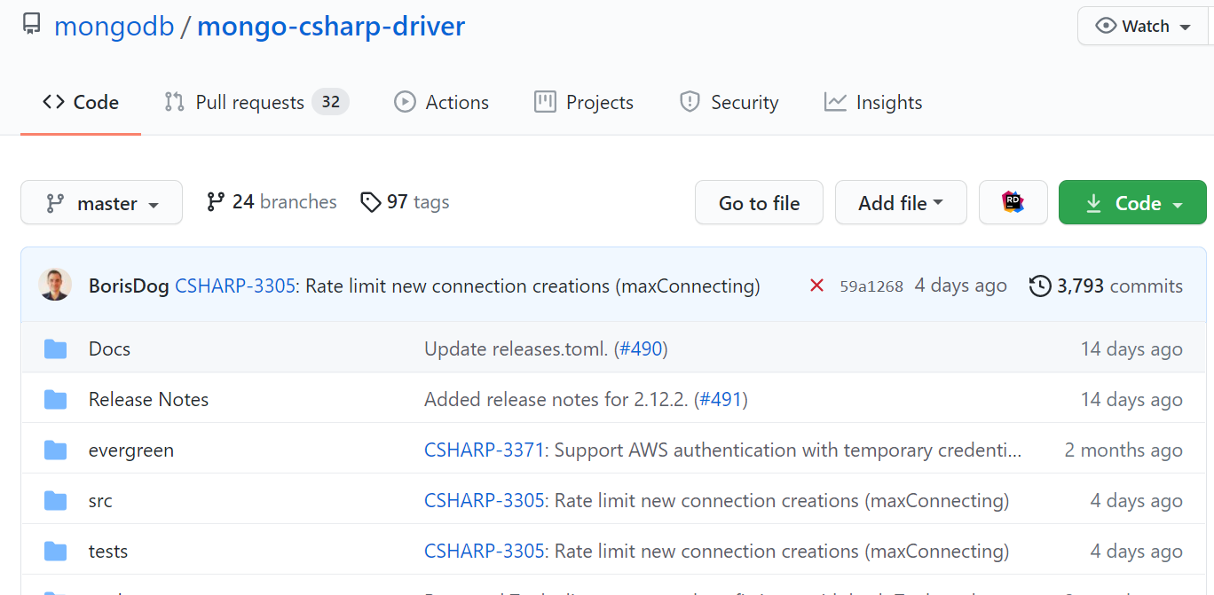
Первое поворотное событие
Переписать?..
Notes:
2’

Slide 16
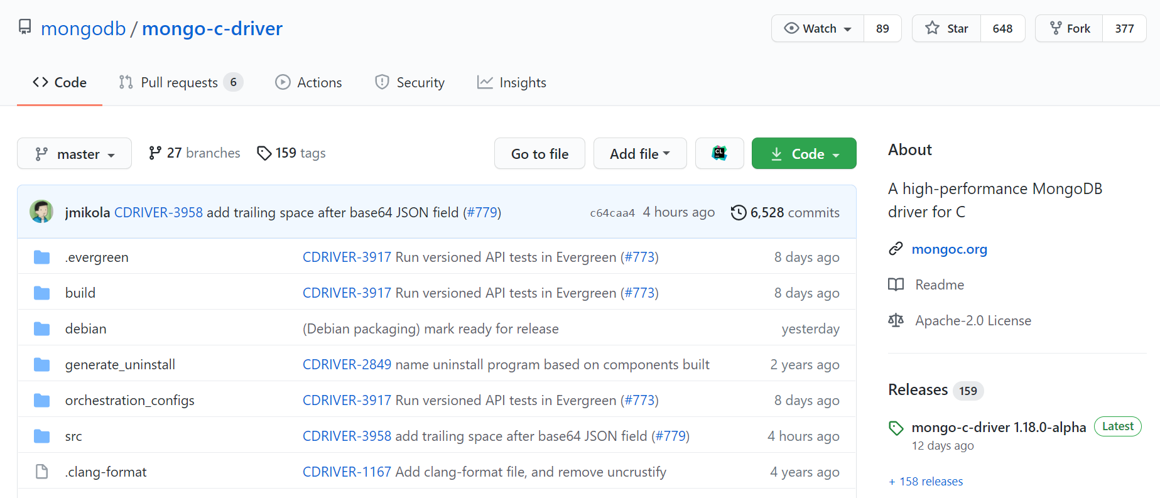
Первое поворотное событие
Взять другое?..
Notes:
2’

Slide 17
Замена на mongo-c-driver
Второй акт — это самая большая, основная часть истории. Здесь вызов, брошенный антагонистом, заставляет героя действовать. К середине второго акта он уже не может повернуть назад, как бы ему этого ни хотелось. Во второй половине второго акта многократно возрастают ставки и риски. И к концу второго акта герой терпит большое поражение, оказываясь в максимальной опасности, практически в безвыходной ситуации.

Slide 18
Вызов антагониста
Что будем делать?
Оценка используемого API
Оценка реализации используемого API
Proof Of Concept реализации с использованием mongo-c-driver

Slide 19
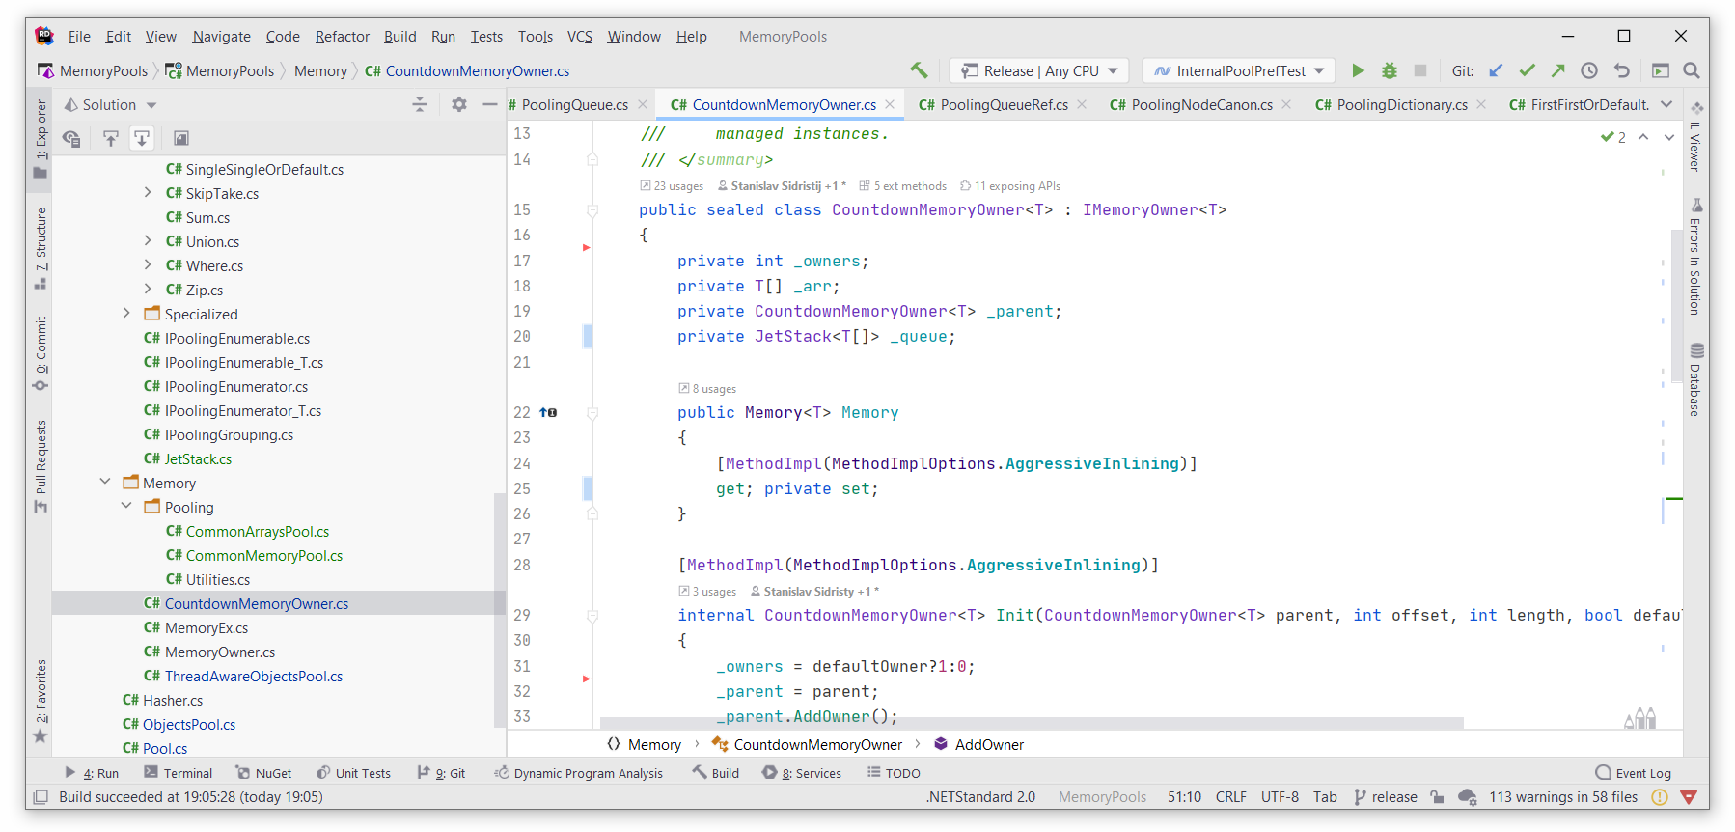
Борьба
mongo-c-driver

Slide 20
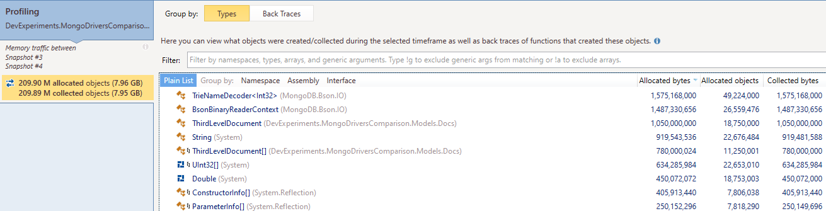
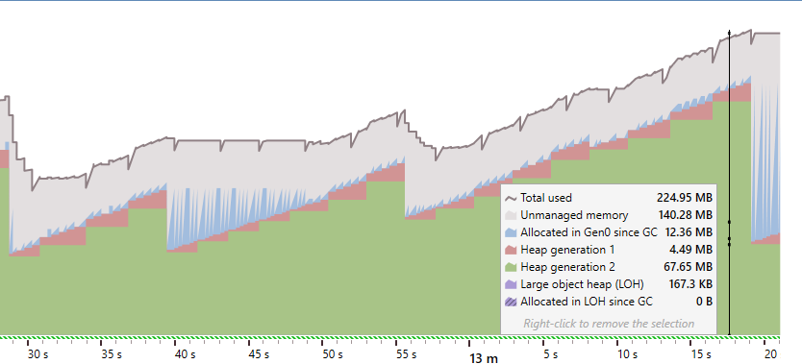
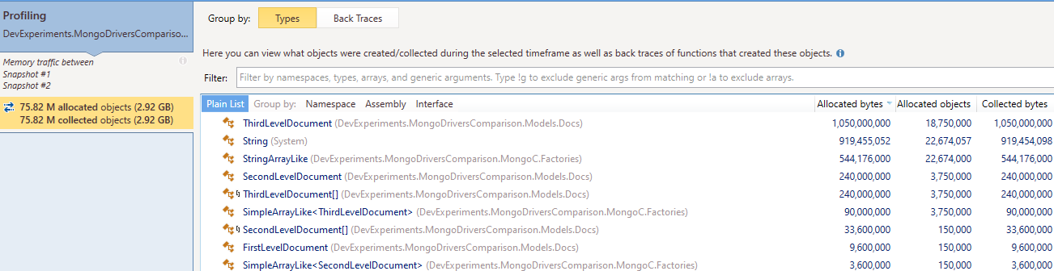
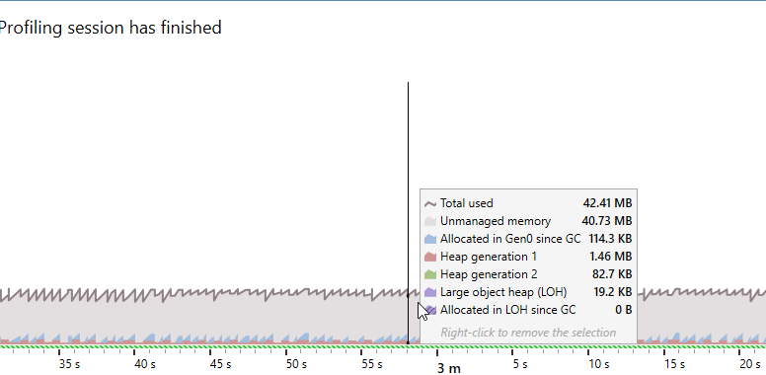
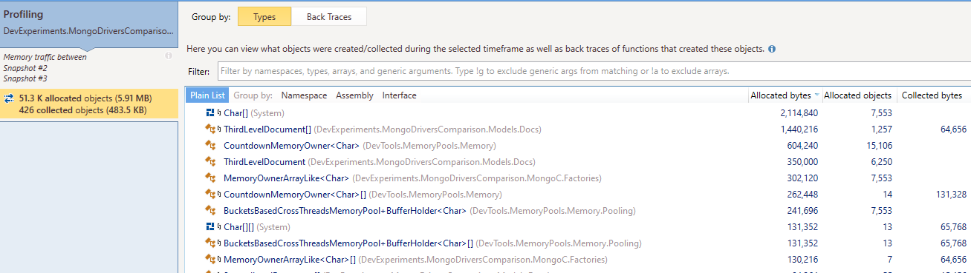
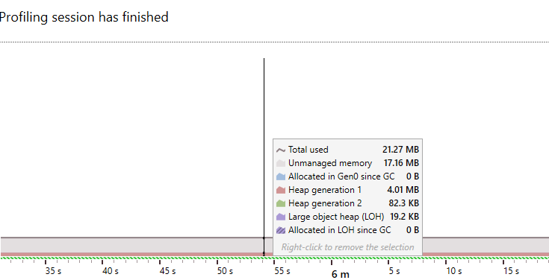
Результаты:
Ускорение: x3 в макс.
Снижение давления на память

Slide 21
Борьба
Дополнительно:
Запрет на использование интерфейсов (прямой вызов вместо вызова через VMT)
Сначала забери Span, потом – используй его. Нельзя в цикле: memoryOwner.Memory.Span[i];
Все виртуальные методы по-возможности – sealed (прямой вызов вместо вызова через VMT).
Если метод чаще всего выходит по какой-то ветке, сделать эту проверку первой (например, Countdown в рамках примера чаще всего имеет одного владельца. И чаще всего это – массив).
Результаты:
Ускорение: x5 в макс.

Slide 22

Но есть проблема
поддерживать API сложно
Notes:
2’

Slide 23
Экспозиция
Так что же делать?

Slide 24
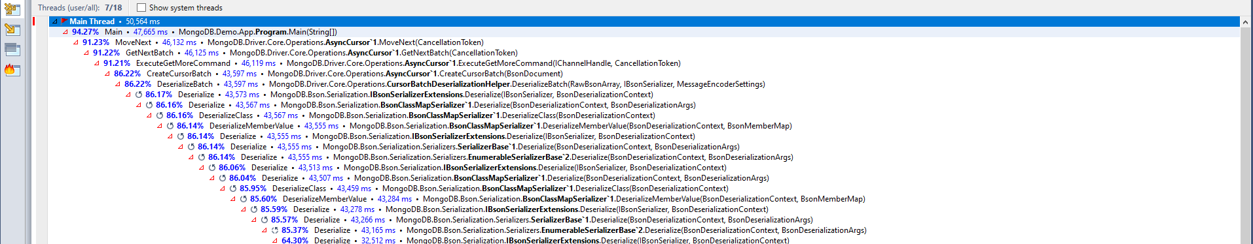
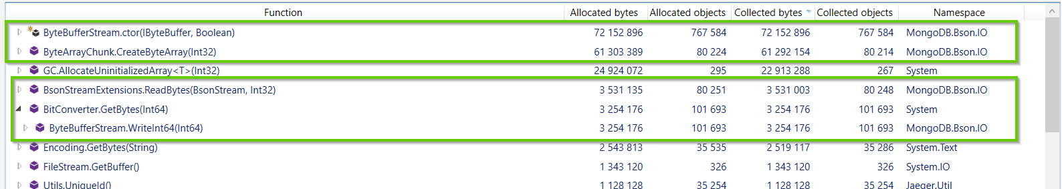
Первое поворотное событие
Точечно изменить?..
Notes:
2’

Slide 25
Вызов антагониста
Новый план:
Делаем fork MongoDB.Driver
Перерабатываем всю сериализацию: избавляемся от траффика массивов, делаем максимально-быструю реализацию тех частей, что не будут переработаны
Пишем ручные сериализаторы, какими они должны быть после source generators
Получаем результат, пишем тесты на BenchmarkDotNet
Максимально ускоряем
Делаем по образу и подобию Source Generators
Profit!

Slide 26
Борьба
mongo-csharp-driver (наш)

Slide 27
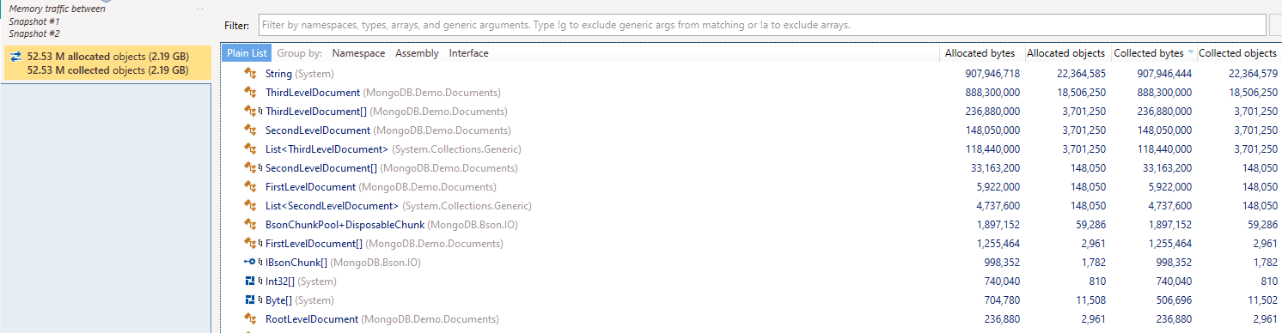
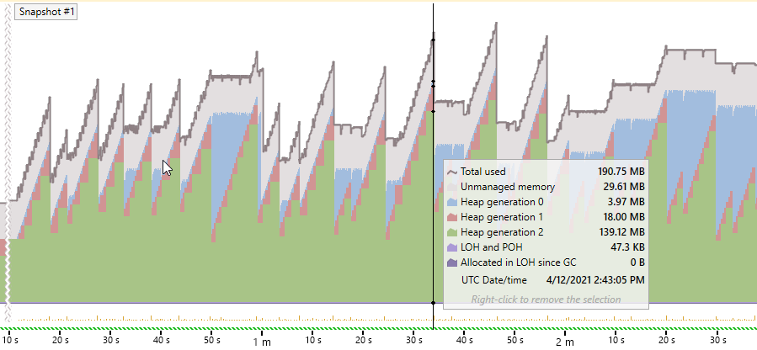
Результаты:
Ускорение: x5 в макс.
Снижение давления на память
Использование памяти ниже, чем в
связке mongo-c-driver + wrapper + api

Slide 28
Выводы

Slide 29
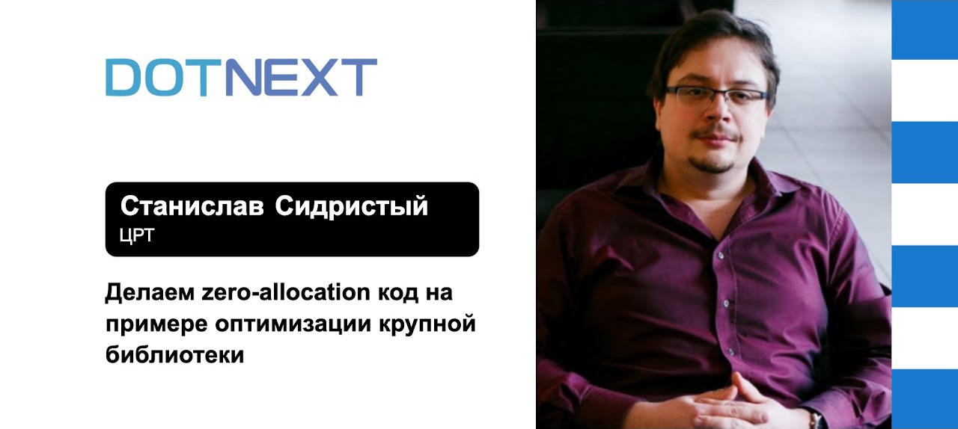

Выводы
На длинной дистанции kernel-space блокировки - единственный вариант
На коротких и неопределенных – гибридные
Необходимо понимать, что можно попасть на одоноядерный вариант
При понимании, на каких ядрах идет работа, можно сделать оптимизации
Как работать на конкретных ядрах, мы уже говорили на .NEXT:

Slide 30
QA
Notes:
40’

